Slide 1



Impulsando el desempeño del equipo
Taller
Agosto de 2017

Slide 2
DÍA 1, BLOQUE 1

Slide 3

objetivos del taller
Sentar las bases para transformar la futura dinámica de trabajo del MT, fortaleciendo su capacidad de respuesta colectiva a los desafíos del entorno.
Profundizar el conocimiento mutuo y el nivel de confianza entre los miembros del equipo.
Reforzar actitudes y comportamientos de la Cultura Deseada del MT
Ofrecer un contexto facilitador de la práctica y el aprendizaje.

Slide 4

check in (preparación)
Cada grupo dibuja un sol en una hoja con tantos rayos como personas haya en el grupo.
En cada rayo del sol, anotan el nombre de un integrante y un rasgo o característica que lo distingue de sus compañeros de grupo.
En el centro del sol escriben tres cosas que tienen en común los miembros del grupo.
.

Slide 5
check in
Quién soy…Algo que pocas personas saben sobre mí.
¿Cómo llego a este taller?
¿Qué me gustaría llevarme cuando termine?
¿Hay algo que pueda afectar mi presencia aquí?
Notes:
Mi check in:

Slide 6
agenda día 1
HORARIO | TEMA
9 | Bienvenida. Presentaciones. Check in Reglas de convivencia
10 | Efectividad humana.
11 | Corte y café
11:15 | Modelos Mentales (MM)
13 | Almuerzo
14 | Arquetipos de MM: “Sabelotodo” vs. “Aprendiz”
15:45 | Corte y café
16 | Arquetipos de MM: “Víctima” vs. “Protagonista”
18 | Tiempo Libre
19:30 | Actividad grupal
21 | Cena

Slide 7
agenda día 2
HORARIO | TEMA
8:30 | Desayuno
9 | Check in
9:30 | Confianza y manejo efectivo de Inferencias
11 | Corte y café
11:30 | Confianza y Comunicación auténtica
13 | Almuerzo
14 | Resolución constructiva de conflictos
16 | Corte y café
16:15 | Revisión de acuerdos operativos del MT
18 | Fin Taller

Slide 8

Acuerdos operativos
Notes:
develop with participants

Slide 9
desafío por elección
ZONA DE PANICO
ZONA DE ESTIRAMIENTO
ZONA DE CONFORT
| 9

Slide 10
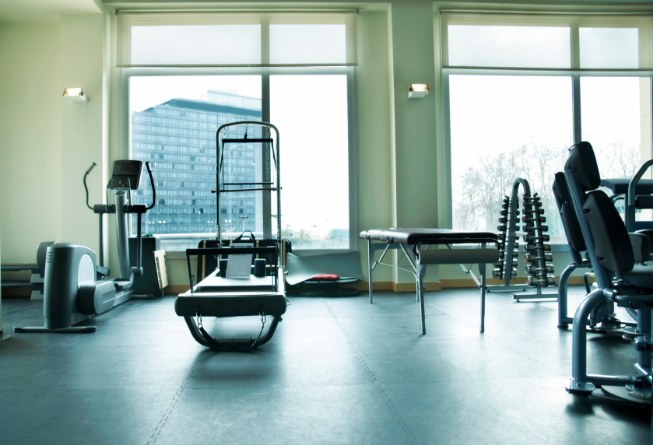
participación:
gimnasio vs….

Slide 11

…cine

Slide 12
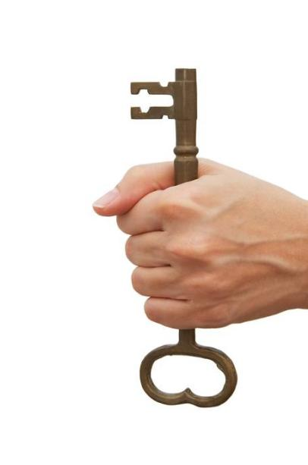
confidencialidad
revelación consciente de información.
| 12

Slide 13

no hacer “análisis hostil” de otra persona
Hablar directamente con la persona, no de la persona
(incluso si la persona es el facilitador).
| 13

Slide 14
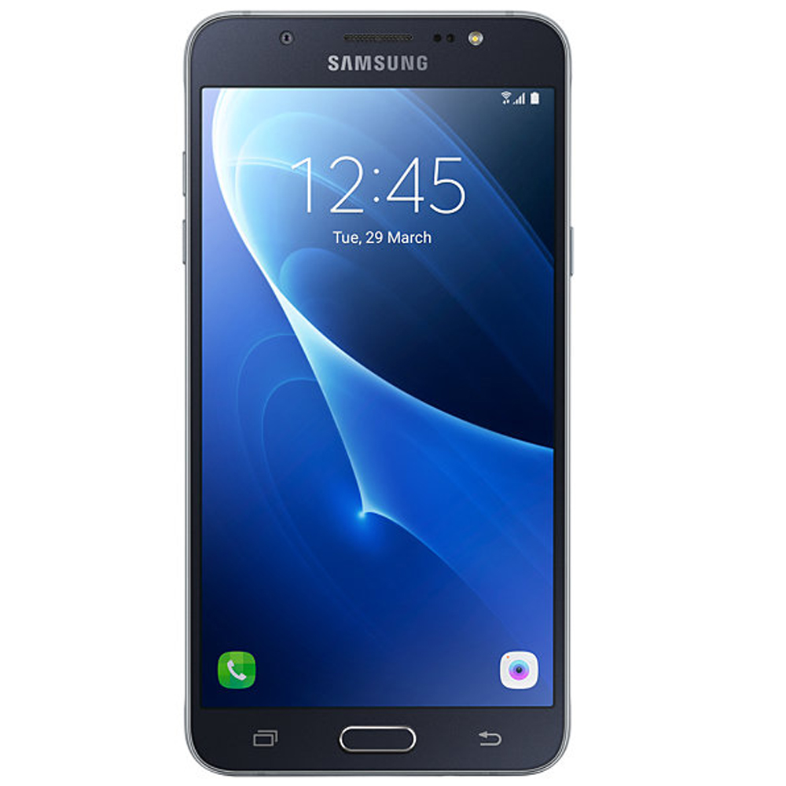

Presencia al 100%
Celular en modo vibrador.
Llamadas fuera de la sala o en los cortes.
No escribir ni leer e-mails o mensajes en sala.
Preavisar ausencias o demoras al grupo.
| 14

Slide 15
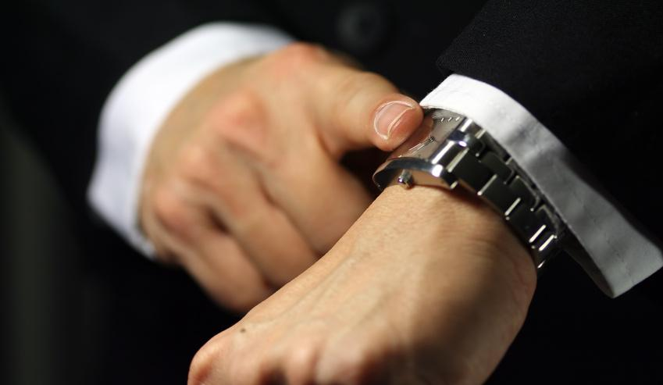
puntualidad

Slide 16

confort

Slide 17

¿compromiso asumido?

Slide 18
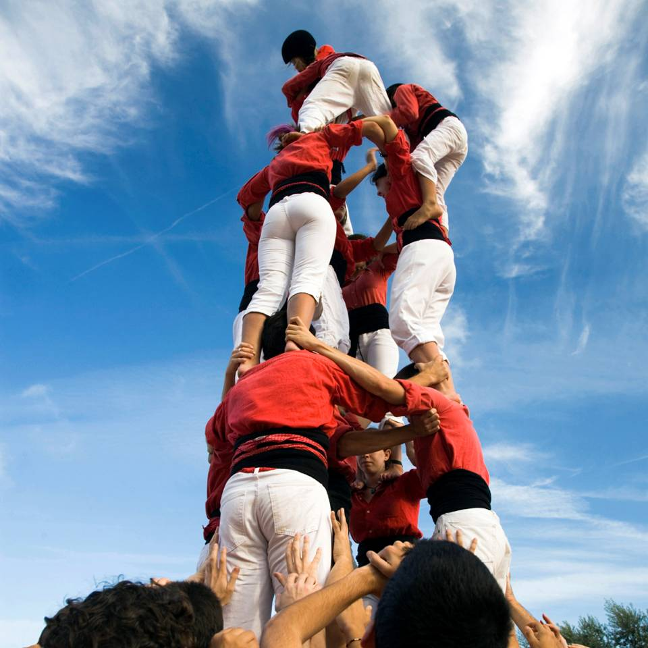
todos apoyan y se adueñan de los acuerdos alcanzados

Slide 19
acuerdos operativos
Desafío por elección
Participación: Gimnasio Vs. Cine
Confidencialidad
No hacer “análisis hostil” de otra persona
Presencial al 100%
Puntualidad
Confort

Slide 20
3 dimensiones de la efectividad
logro
impersonal
ELLO
rentabilidad
calidad productividad
etc.
Transformar el negocio.
Incorporar nuevas tecnologías
Migrar a canales digitales
Actualizar procesos con criterio innovador.
Desarrollar identidad y consciencia de equipo (visión sistémica)
Fortalecer la confianza
Operar como equipo:
Comunicación
Decisiones / conflicto
Colaboración
Reuniones efectivas
Resultados excepcionales sostenibles
interpersonal
NOSOTROS
confianza
colaboración
respeto mutuo
personal
YO
satisfacción
calidad de vida
integridad
Aceptar e impulsar el cambio promoviéndolo con el ejemplo
“Apropiarse” de los problemas (“prota-gonismo”)
Tomar el error como fuente de aprendizaje
equipo
autorealización
Notes:
Expresamos el futuro deseado para este equipo de diferentes maneras. Cuando hicimos el diagnóstico inicial lo resumimos así…
Posibilidad: Hacer ejercicio espacial del I – WE - IT

Slide 21
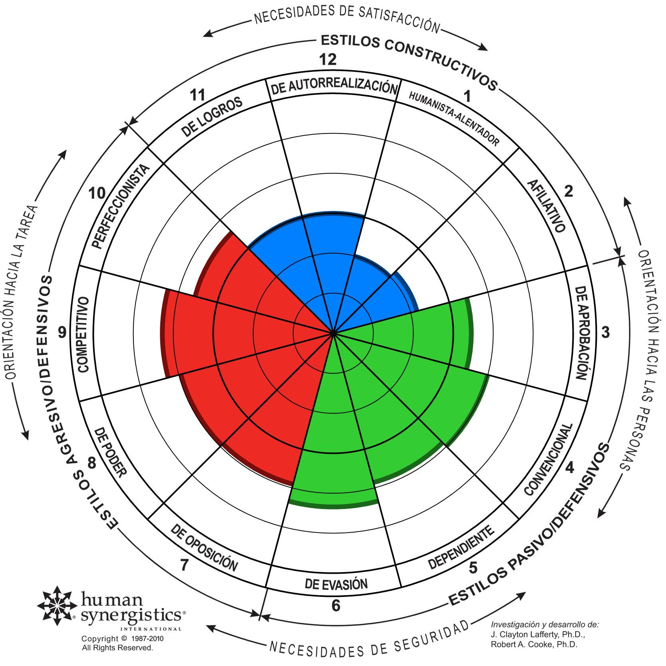
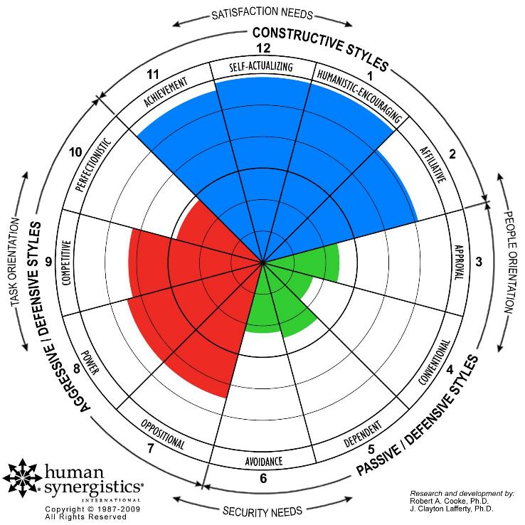
estilos actuales vs. cultura deseada del MT
Agregado de estilos actuales (según LSI 2)
Cultura Deseada del MT de WU
130 encuestados,
15 individuos focales
N=15
Notes:
Uds. expresaron su aspiración acerca de la cultura deseada del MT, y en promedio el modo en que otros los perciben es…(LSI 2 composite)

Slide 22
25 comportamientos más y menos deseados por el MT
MÁS DESEADOS
MENOS DESEADOS

Slide 23
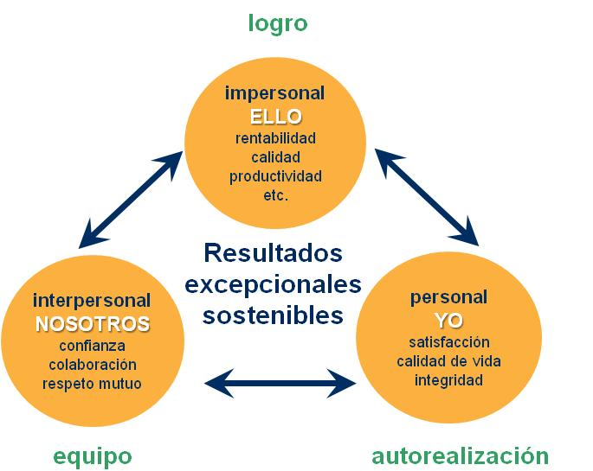
Los 25 comportamientos más deseados por el MT
…y su relación con las 3 dimensiones de la efectividad
Sepa escuchar
Resuelva conflictos en forma constructiva
Aliente a otros
Ayude a los demás a superarse y desarrollarse
Coopere con otros
Dé recompensas positivas a otros
Trate a la gente como más importante que las cosas
Piense en términos de la satisfacción del grupo
Ayude a otros a pensar por sí mismos
Motive a otros amistosamente
Involucre a otros en decisiones que los afecten
Utilice la habilidad de relacionarse
Muestre preocupación por la gente
Sea abierto, cálido
Muestre preocupación por las necesidades de otros.
Conozca el negocio.
Persiga un estándar de excelencia
Trabaje en pos del sentido del logro
Prevea y planifique
Explore alternativas antes de actuar
Encare tareas desafiantes
Disfrute de su trabajo
Mantenga su integridad personal
Persiga un estándar de excelencia
Comunique ideas
Muestre entusiasmo abiertamente
Notes:
Posibilidad: Hacer ejercicio espacial del I – WE - IT

Slide 24
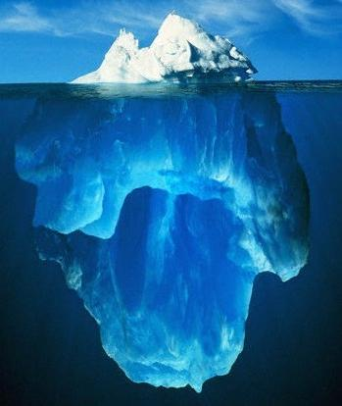
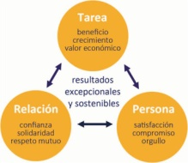
Algunos de los comportamientos más deseados del MT
…y su relación con los 3 niveles de la efectividad
TENER
[RESULTADOS]
visibilidad
HACER
[COMPORTAMIENTOS]
Sepa escuchar
Comunique ideas
Resuelva conflictos en forma constructiva
Involucre a otros en decisiones que los afecten
Coopere con otros
Ayude a los demás a superarse y desarrollarse
Aliente a otros
apalancamiento
Muestre preocupación por las necesidades de otros.
Muestre entusiasmo abiertamente
SER
[MODELOS MENTALES]
Disfrute de su trabajo
(Persiga un ) estándar de excelencia
Sea abierto, cálido (Aprendiz)
Piense en términos de la satisfacción del grupo
(Protagonismo)
(Mantenga su) integridad personal

Slide 25
Los 25 comportamientos menos deseados por el MT
…y su relación con las 3 dimensiones de la efectividad
Haga las cosas para quedar bien con los demás
Permanezca distanciado de la situación
Descarte soluciones que parezcan diferentes o arriesgadas
Aplace las cosas
Acepte el statu quo
Nunca cometa errores
Se conforme.
Establezca metas irrealmente altas
Asuma pocos riesgos.
Diga cosas diferentes a diferentes personas para evitar conflictos
Se niegue a aceptar críticas
Les siga la corriente a los demás
Siga órdenes aunque estén mal
Haga las cosas para quedar bien con los demás
Compita en lugar de cooperar
Se oponga indirectamente a las cosas
Sea el centro de atención
Sea duro, difícil.
Permanezca a la ofensiva
Tome decisiones populares más que necesarias.
No se comprometa
No se involucre
Nunca sea la persona a la que culpar por los problemas.
Notes:
Posibilidad: Hacer ejercicio espacial del I – WE - IT

Slide 26
Algunos de los comportamientos menos deseados del MT
…y su relación con los 3 niveles de la efectividad
TENER
[RESULTADOS]
visibilidad
HACER
[COMPORTAMIENTOS]
Nunca cometa errores
Acepte el statu quo
Establezca metas irrealmente altas
Se niegue a aceptar críticas
Les siga la corriente a los demás
Compita en lugar de cooperar
Se oponga indirectamente a las cosas
Diga cosas diferentes a diferentes personas para evitar conflictos
apalancamiento
Haga las cosas para quedar bien con los demás
Permanezca a la ofensiva
Permanezca distanciado de la situación
SER
[MODELOS MENTALES]
No se comprometa
Nunca sea la persona a la que culpar por los problemas (“Víctima”)
No se involucre
Se conforme.

Slide 27
3 niveles de la efectividad
visibilidad
TENER
Resultados
HACER
[COMPORTAMIENTOS]
Comunicación auténtica
Manejo de Desacuerdos (Conflictos)
apalancamiento
SER
[MODELOS MENTALES]
Creencias, valores, actitudes:
Respons - habilidad [Protagonismo]
Actitud de Aprendiz

Slide 28

Pausa
y café
© 2017 Axialent, Inc. Todos los derechos reservados.

Slide 29
DÍA 1, BLOQUE 2

Slide 30
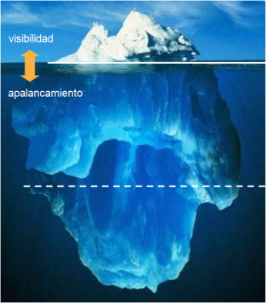
MODELOS MENTALES
Notes:
PASAR VIDEO DE MÁQUINA DE ESCRIBIR
CONECTAR CON PROPENSIÓN O NO A LA INNOVACIÓN
CONECTAR CON APERTURA, ACEPTACIÓN Y VALORACION DE LAS DIFERENCIAS

Slide 31

cuente el número de pases que realizan entre sí los jugadores del equipo blanco
| 31
Notes:
PASAR VIDEO DEL GORILA

Slide 32

la información que nos dan nuestros sentidos
¿Las líneas son rectas?¿Son paralelas?
| 32
Notes:
32
32

Slide 33

la información que nos dan nuestros sentidos
¿Cuántos puntos negros hay en las intersecciones?
| 33
33
Notes:
33
33

Slide 34

la información que nos dan nuestros sentidos
¿La figura es fija o está en movimiento?
| 34

Slide 35

¿Qué ve?
| 35
35
Notes:
35
35

Slide 36

¿Qué ve?
| 36
36
Notes:
36
36

Slide 37

modelos mentales
FILTROS
Percepciones
Notes:
Los MM pueden entenderse, resumidamente, como un conjunto de filtros, y contenidos que se organizan en historias.
En Filtros y Contenidos / Historias existe una relación circular de influencia mutua:
Filtro de acuerdo a las historias que traigo;
Construyo mis historias condicionado por los contenidos que pasan mi filtro.
Llevada a un extremo, esta relación construye lógicas autovalidantes.
El Aprendizaje Transformador implicará desacoplar los filtros de las historias, abrirse a nuevas percepciones y por este camino abrirse a nuevas historias.
¿Qué es lo “útil” de tener MM? ¿Qué es lo “inefectivo” de tener MM

Slide 38
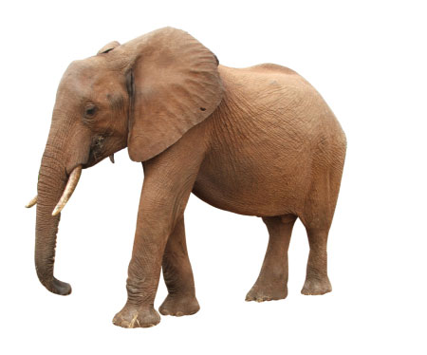
modelos mentales: historias

Slide 39
modelos mentales
CONTENIDO
Hechos percibidos
Inferencias
Valores
Creencias
Interpretaciones
Opiniones
Emociones
Deseos
FILTROS
Percepciones
HISTORIAS
Notes:
Los MM pueden entenderse, resumidamente, como un conjunto de filtros, y contenidos que se organizan en historias.
En Filtros y Contenidos / Historias existe una relación circular de influencia mutua:
Filtro de acuerdo a las historias que traigo;
Construyo mis historias condicionado por los contenidos que pasan mi filtro.
Llevada a un extremo, esta relación construye lógicas autovalidantes.
El Aprendizaje Transformador implicará desacoplar los filtros de las historias, abrirse a nuevas percepciones y por este camino abrirse a nuevas historias.
¿Qué es lo “útil” de tener MM? ¿Qué es lo “inefectivo” de tener MM

Slide 40

Estacas inhibidoras
estacas inhibidoras
son historias que sostenemos
que limitan nuestra capacidad de expandir nuestros modelos mentales.
es decir,
de cambiar, de innovar,
de aprender.
Notes:
LUEGO, CORTE PARA ALMUERZO

Slide 41
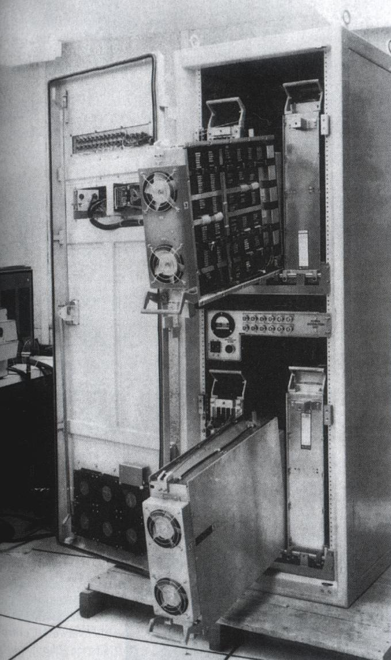
“Creo que existe un mercado mundial para unas cinco computadoras”
Frase atribuida a Thomas J. Watson (Presidente del Board de International Business Machines), 1943

Slide 42

“No nos gusta su sonido. Las bandas con guitarras están de salida.”
Decca Records al rechazar a los Beatles
Notes:
_____________________________________________________________________
_____________________________________________________________________
_____________________________________________________________________
_____________________________________________________________________
_____________________________________________________________________
_____________________________________________________________________
_____________________________________________________________________
_____________________________________________________________________
_____________________________________________________________________
_____________________________________________________________________
_____________________________________________________________________

Slide 43
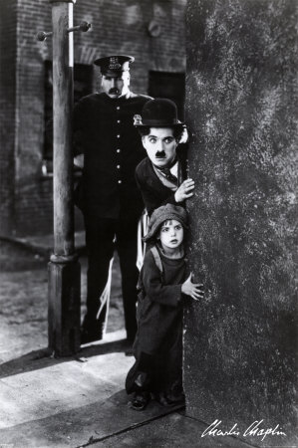
“¿Quién va a querer escuchar hablar a los actores?”
Harry Warner
Warner Bros. 1927
Notes:
_____________________________________________________________________
_____________________________________________________________________
_____________________________________________________________________
_____________________________________________________________________
_____________________________________________________________________
_____________________________________________________________________
_____________________________________________________________________
_____________________________________________________________________
_____________________________________________________________________
_____________________________________________________________________
_____________________________________________________________________

Slide 44
estacas inhibidoras
Pueden ser:
Arbitrarias (no basadas en experiencias observables del pasado – Inferencias puras)
Parcialmente fundadas (basadas en alguna experiencia puntual que se generaliza).
Fundadas (basadas en numerosas experiencias).
Aún si son fundadas, pueden no ser válidas en todos los dominios:
Ej.: Fueron válidas en el contexto pasado pero no en el contexto futuro
Ej. 2: Fueron válidas en un ámbito restringido pero no lo son en todos los ámbitos
Ej. 3: Fueron válidas desde cierto nivel de apreciación general, pero pequeños cambios en sus condiciones podrían generar resultados diferentes.
Pueden adoptar la forma de:
Reglas de causa / efecto: “Si hacemos X, va a suceder Y, y las consecuencias serán Z”.
Opiniones: “Esto es imposible”
Notes:
Estacas inhibidoras parcialmente fundadas: tenemos allí el ejemplo de generalización. Considerar también distorsiones cognitivas descriptas por David Burns, a las que también refiere Kofman.

Slide 45
ejercicio: identificación de estacas
ejercicio: identificación de estacas
En grupos de 4, reflexionen sobre:
¿Qué historias identifican en otras personas de WU, y que uds, no necesariamente sostienen, que podrían funcionar como estacas inhibidoras frente al cambio y la innovación? Hagan una lista e identifiquen las 2 más importantes.
¿Qué creencias sostienen Uds. mismos que, vistas en perspectiva, podrían funcionar como estacas inhibidoras frente al cambio? Hagan lista y seleccionen 2 destacadas.
Tiempo: 15’

Slide 46
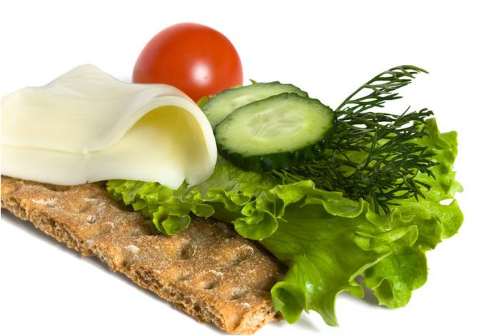
almuerzo

Slide 47
DÍA 1, BLOQUE 3

Slide 48

Asociaciones rápidas
Notes:
Actividad rompehielos: “Asociaciones rápidas”:
Proyecte la placa “Asociaciones rápidas”.
Comente a los asistentes que a continuación van a realizar una rápida actividad para comenzar el día. Dígales que les mostrará una lista de oraciones que deberán ir completando uno a uno en voz alta con lo primero que se les ocurra.
Seleccione quién será el primer participante y proyecte la placa donde se encuentran las frases. Pídale que empiece completando la primera oración.
Así continúe con el resto. Debe ser una dinámica rápida para distender al auditorio antes de comenzar a trabajar.

Slide 49
Lo que mejor hago en la vida es...
La gente con la que me gusta trabajar es…
A veces…
Cuando no me escuchan...
En este momento me siento...
Me gustaría que hoy...
Me pone contento...
Fue vergonzoso cuando...
La primera vez…
El error más grande que cometí fue….
Mi primera impresión de esta reunión….
Hoy a la noche...
Lo de la Cultura de nuestro equipo me parece…
Detesto…
Me pone nervioso/a....
Ojalá algún día....
Mi mayor pregunta es…
Quiero preguntarle a….…
Llego a contestar mal cuando...
Si no estoy de acuerdo...
Cuando me miran callados…

Slide 50
Mis colegas dirían que soy ….
Yo pienso que soy…
¿Ustedes piensan que soy?....
Si pudiera…
Les quiero pedir….
Me gustaría que hoy…
Me gustaría que vos…
Ojala los clientes…
Me encantaría que …
Por qué no….
Y si…..
Entonces…
Ayer….
Hoy….
Ahora….
Le voy a proponer a mi Jefe…
Voy a considerar la posibilidad de…
Mi primer conclusión es…
No entendí…
Lo que más me motiva es…

Slide 51
ARQUETIPOS DE MODELOS MENTALES
“APRENDIZ” vs. “SABELOTODO”

Slide 52

Notes:
Piaget
52

Slide 53
43
3
3
+
40
Notes:
?
53

Slide 54
la trampa de la certeza
Asumo que:
La realidad tiene que ser de la manera en que la veo, y por lo tanto…
…todo el mundo debe verla de la misma manera.
Si alguien no está de acuerdo conmigo, forzosamente debe estar equivocado, ser ignorante o tonto, o estar tratándome de ignorante o tonto a mí.
Modelo Mental del SABELOTODO
| 54

Slide 55
de la certeza a la curiosidad
Todos los seres humanos vivimos en la misma realidad,
pero la experimentamos subjetivamente en forma diferente.
“Mis posibilidades de saber son limitadas”
“Mi perspectiva y mi foco son subjetivos”
Modelo Mental del APRENDIZ
| 55

Slide 56

aplicación: indagación productiva
PREGUNTAS ÚTILES PARA COMPRENDER LA PERSPECTIVA DEL OTRO
HIPOTÉTICAS
Opciones abiertas sin compromiso
?
ESPEJO
Feedback, paráfrasis, resumen, clarificación
Tipos de Preguntas
?
CERRADAS
Respuestas por Sí o por No
Haga preguntas sobre:
Hechos
Opiniones
Creencias / Interpretaciones
Inferencias
Sentimientos / Emociones
Necesidades/Deseos
Opciones
Acciones
?
ABIERTAS
Quién, qué, cuál, dónde, por qué, cuándo, cómo
?
| 56

Slide 57
aplicación: indagación productiva
X
PREGUNTAS ÚTILES PARA COMPRENDER LA PERSPECTIVA DEL OTRO
Hechos
¿Qué fue lo que ocurrió?
Explicaciones
¿Qué creés que condujo a esta situación?
Emociones
¿Cómo te sentís al respecto?
Necesidades /
Deseos
¿Qué es lo realmente importante para vos en esto?
¿Qué te gustaría lograr?
Opciones
¿Qué diferentes posibilidades imaginás para mejorar las cosas?
Acciones
¿Qué pensás hacer? / ¿Cómo querrías que te ayudara?
| 57

Slide 58

aplicación: escucha activa
predispóngase a escuchar con humildad y curiosidad
permanezca en silencio, abierto y prestando atención
resuma lo que entendió (“reflejo”)
reconozca la perspectiva del otro
| 58
58
58
Notes:
58
58
58

Slide 59

ejercicio: “mi problema es…”
ESCUCHA ACTIVA E INDAGACIÓN PRODUCTIVA
Trabaje en pareja (A y B).
“A” empieza una conversación diciendo “mi problema es…” y habla acerca de algún problema de la vida real
“B” indaga todo lo que puede, NO propone soluciones, NO brinda consejos ni respuestas.
Sugerencia: tener presentes las preguntas de indagación dadas como ejemplo.
Cuando “A” completa su exposición y “B” termina su indagación, “B” reflejará lo escuchado para chequear su comprensión. “A” podrá corregirlo, y “B” podrá ajustar su versión hasta alcanzar su validación por “A”.
“A” y “B” intercambian roles y repiten los pasos anteriores.
| 59
59
59
Notes:
59

Slide 60
MM de “Aprendiz” y cultura deseada del MT
¿Cómo conectan los MM de Aprendiz / Sabelotodo con las actitudes y comportamientos más deseados y menos deseados del MT?
| 60
60
60
Notes:
60

Slide 61
Pausa
y café
© 2017 Axialent, Inc. Todos los derechos reservados.

Slide 62
ARQUETIPOS DE MODELOS MENTALES
“PROTAGONISTA” vs. “VÍCTIMA”
Notes:
PASAR VIDEO DE ESCALERA MECÁNICA

Slide 63
y = f(x)

Slide 64
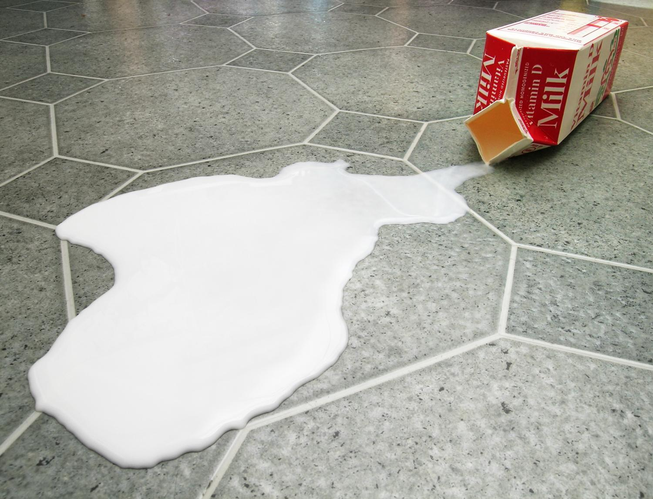
se derramó

Slide 65
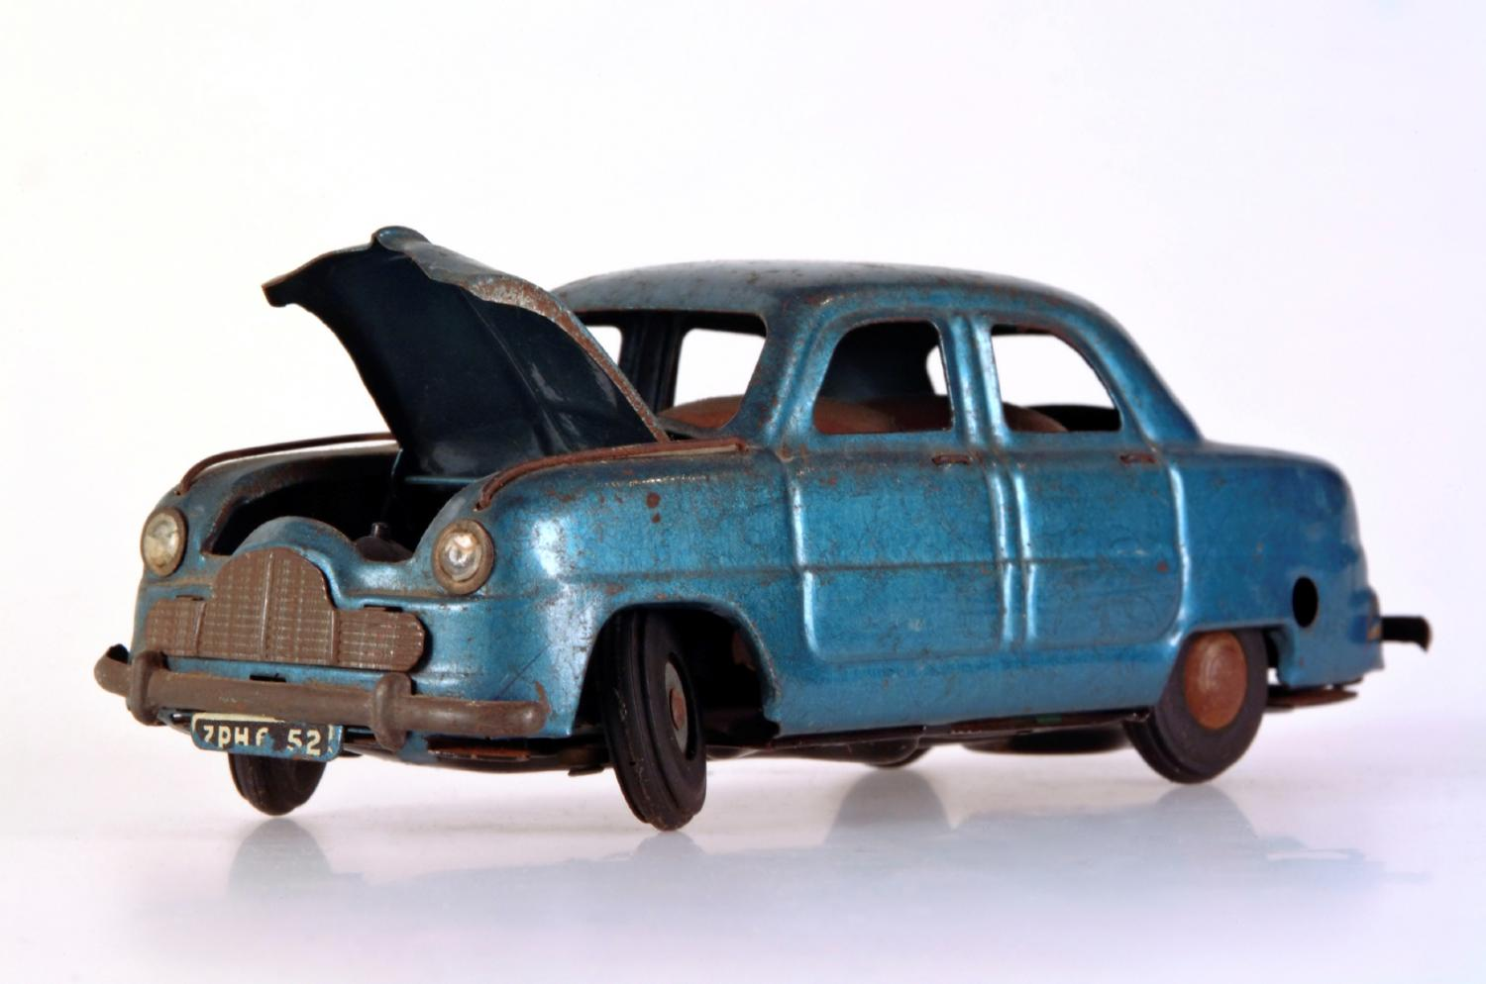
se rompió

Slide 66

¡ella empezó!

Slide 67


¡la maestra
me reprobó!
¡me saqué
un 10!

Slide 68
explicaciones tranquilizadoras
¿Qué le pasó al juguete? “Se rompió”
¿Qué pasó con la leche? “Se derramó”
¿Cómo te fue en el examen? “El profesor me aplazó ”
¿Por qué contestaste el teléfono? “Porque sonó”
¿Por qué te mojaste? “Porque llovió”
¿Por qué te atrasaste con el informe? “No recibí la informacíón”
¿Por qué perdimos la cuenta? “Porque el cliente está loco”

Slide 69
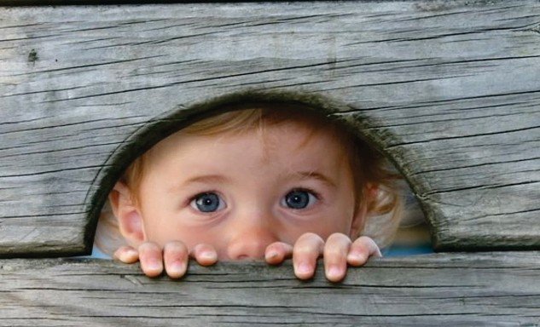
explicaciones tranquilizadoras: beneficios y costos
Inocencia
(beneficio)
Impotencia
(costo)

Slide 70
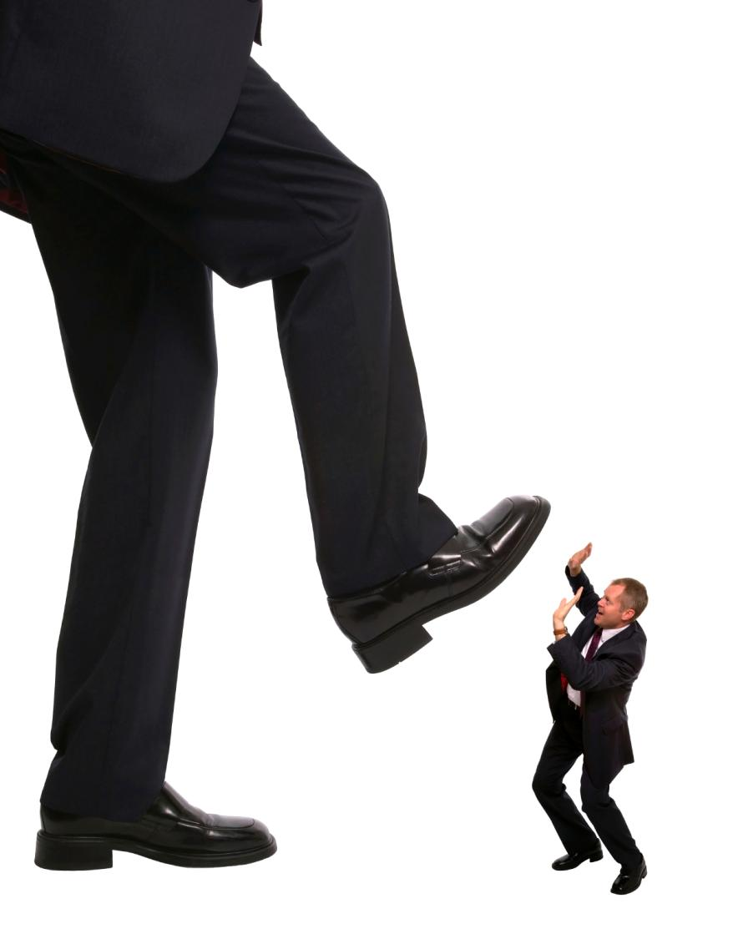
víctima

Slide 71
ejercicio: alimentando a la victima
Trabajen en parejas (“A” y “B”).
“A” piensa en una situación problemática o insatisfactoria presente (o pasada). Cuanto peor la situación, mejor.
“B” indaga la situación de “A” usando las siguientes preguntas (al responder, “A” toma un rol de víctima 100% ).
¿Que te pasó?
¿De quién es la culpa?
¿Qué daño te causó?
¿En lugar de esto, qué debería haber hecho esta persona? / ¿Qué debería haber pasado?
¿Qué debería hacer ahora esta persona para reparar el daño? / ¿Qué debería pasar ahora para que no sufras más?
Intercambien roles y repiten los pasos 2. y 3.
Conversen al final 5’ sobre cómo impacta este abordaje de la situación en su efectividad.

Slide 72
y = f(x,z)
x = fuera de control
z = controlada

Slide 73
explicaciones generativas
¿Qué le pasó al juguete? “Lo rompí accidentalmente”
¿Qué pasó con la leche? “La volqué”
¿Cómo te fue en el examen? “Desaprobé ”
¿Porqué contestaste el teléfono? “Porque quise saber quién llamaba”
¿Por qué te mojaste? “Porque olvidé el paraguas”
¿Por qué te atrasaste con el informe? “No calculé bien los tiempos”
¿Por qué perdimos la cuenta? “No encontré opciones que interesaran al cliente”

Slide 74

explicaciones generativas: beneficios y costos
Poder
(beneficio)
Riesgo de sentimiento de culpa
(costo)

Slide 75

protagonista

Slide 76
ejercicio: alimentando al protagonista
Trabajen en parejas (“A” y “B”).
“A” piensa en una situación problemática o insatisfactoria presente (o pasada) a la que experimenta como víctima de sus circunstancias. Cuanto peor la situación, mejor.
“B” indaga la situación de “A” usando las siguientes preguntas
Intercambian roles y repiten paso anterior.
¿A qué desafío te enfrentaste?
¿Qué respuesta elegiste frente a las circunstancias?
¿Qué objetivo perseguías?
¿Cuáles fueron las consecuencias (insatisfactorias) de tu comportamiento?
¿Podrías haber hecho algo distinto (o más coherente con tus valores) para alcanzar tus objetivos?
¿Hay algo que podrías haber hecho antes para prepararte, que hubiera minimizado este impacto?
¿Hay algo que puedas hacer ahora para mejorar la situación?
¿Hay algún aprendizaje que puedas extraer de la experiencia, que te ayude a ser más efectivo e íntegro en el futuro?
¿Cómo te sentís acerca de esto? ¿Cómo te sentís al contármelo?

Slide 77
resultado = desafío
vs.
respons-habilidad

Slide 78
¿víctima o protagonista?
RESULTADO
=
Capacidad de Respuesta
Desafío del Entorno
Vs.
Enfoque del Protagonista
Enfoque de la Víctima
<
Fracaso
>
Éxito

Slide 79
La vida no es lo que nos pasa,
sino aquello que hacemos
con lo que nos pasa.

Slide 80
ejercicio: explicaciones tranquilizadoras de su organización
Identifique al menos 2 “historias de víctima” típicas que usted y otras personas utilizan en el MT o en la organización.
Transforme las “historia de víctima” en “historias de protagonista” para las mismas situaciones.
Notes:
80
Luego de este ejercicio, hacer role play para mostrar cómo desactivar a la víctima.

Slide 81
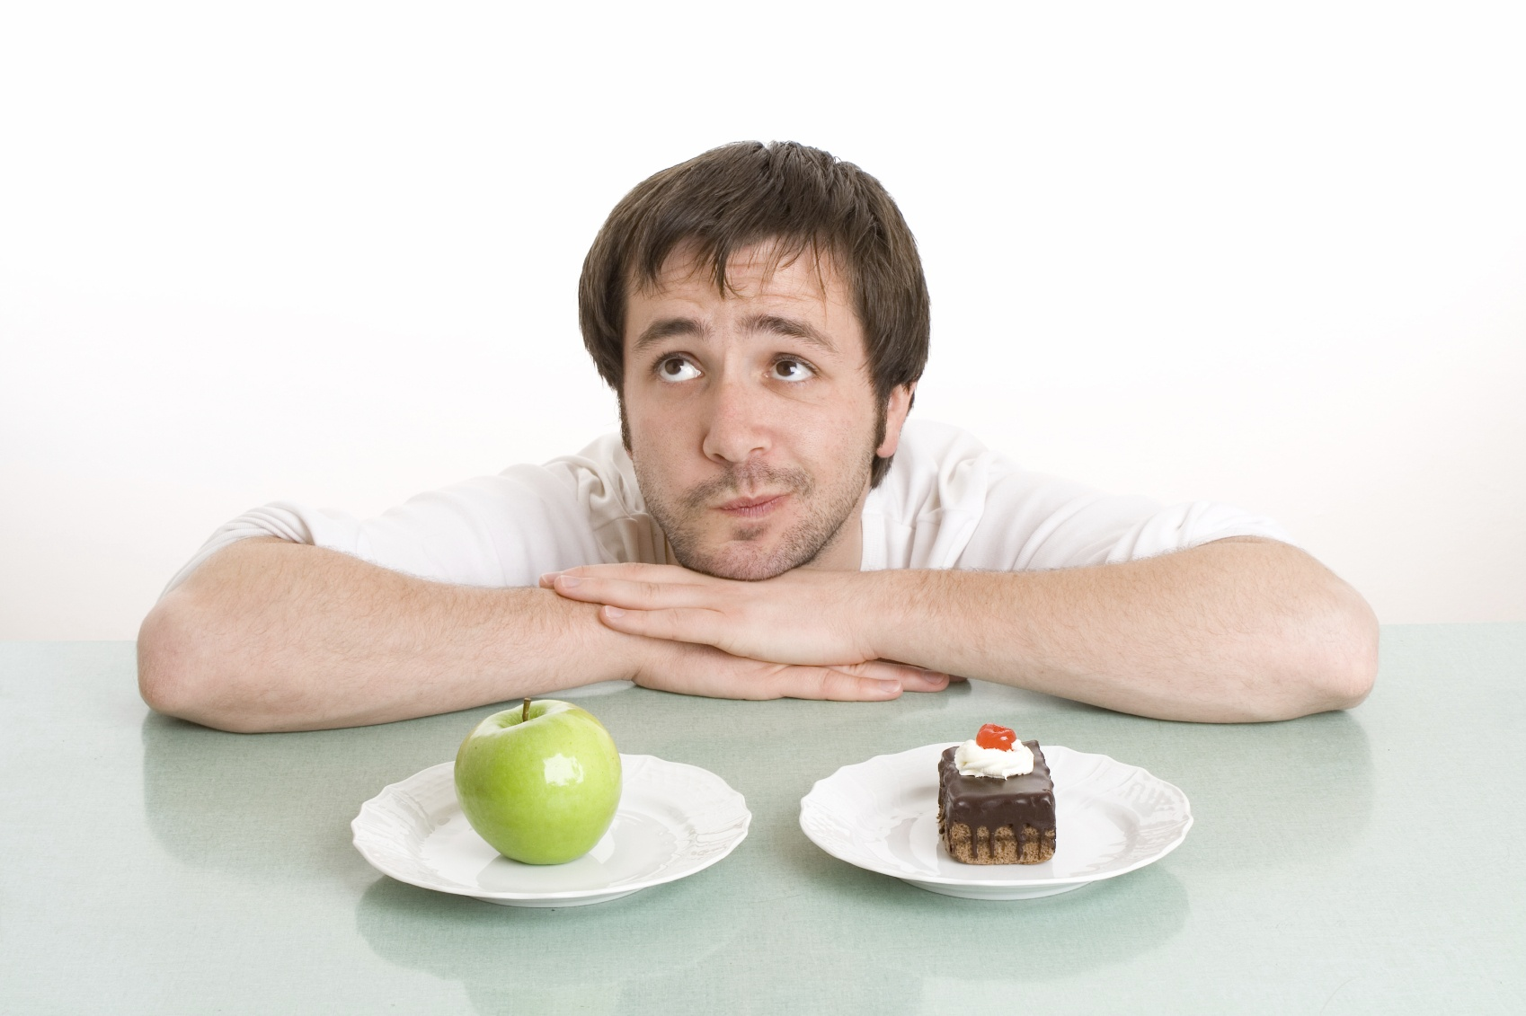
Elección

Slide 82
la pregunta esencial
?
¿Cómo vas elegir responder
cuando la vida te presente
con estas circunstancias?

Slide 83


Si me afecta, es mi problema
Si te afecta, te involucro

Slide 84
ejercicio: replanteo y remoción de estacas
En pequeños grupos :
Revisen y eventualmente reformulen las estacas inhibidoras (=creencias limitantes) identificadas más temprano, desde una perspectiva Aprendiz y Protagónica. Para ello necesitarán:
Admitir que la estaca es la expresión de sus perspectivas individuales
Reexpresar sus estacas protagónicamente (si su formulación original era “tranqulizadora”).
“Remuevan” sus estacas, considerando las siguientes preguntas:
¿Qué objetivo de mejora pueden adoptar para superar las estacas así reexpresadas?
¿Qué “experimento” de riesgo moderado podrían encarar para verificar / refutar la validez de la estaca?
¿Necesitan desarrollar alguna nueva habilidad para lograrlo?
Tiempo: 15’

Slide 85
ayudando a la victima a hacerse protagonista
Cuando se encuentre ante alguien que adopta la actitud de Víctima ante una situación…:
Escuche la historia en silencio y con empatía, sin interrumpir.
Reconozca y valide el dolor que la persona sufre por el problema.
Acepte que ese problema es consecuencia, en parte, de acciones de otros que están fuera de control.
Sugiera que además de factores exógenos, la situación es también consecuencia de acciones (o inacciones) de la persona. Chequee que el otro acepte esta posibilidad.
Indague, usando las preguntas del protagonista del ejercicio anterior.
EN NINGUN MOMENTO le diga al otro que se esta “comportando como una víctima”.

Slide 86
MM de “Protagonista” y cultura deseada del MT
¿Cómo conectan los MM de Protagonista/ Víctima con las actitudes y comportamientos más deseados y menos deseados del MT?
| 86
86
86
Notes:
86

Slide 87
Programa
IMPULSANDO EL DESEMPEÑO DEL EQUIPO
TALLER
DÍA 2

Slide 88
DÍA 2, BLOQUE 1

Slide 89

check in
En pequeños grupos:
¿Qué aprendizajes significativos me llevé ayer?
¿Qué dudas me quedaron?

Slide 90
Confianza
Notes:
90
90

Slide 91

confianza
¿Qué comportamientos la fortalecen?
¿Qué comportamientos la debilitan?
Notes:
91

Slide 92
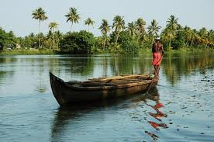
Skippy & Buffy

Slide 93
caso: Skippy y Buffy – Actividad 1
Individualmente, arme un ranking forzado de “despreciabilidad” de los personajes de la historia, usando una escala de 1 a 5, donde “5” es el personaje más despreciable y “1” es el menos despreciable.
Buffy
Skippy
Simbad
Norma
Sluggo

Slide 94
caso: Skippy & Buffy – Actividad 2
Grupalmente, compartan sus rankings en grupos de 4. Al hacerlo, cada integrante expone:
Los hechos que tuvo en cuenta en su calificación;
El o los valores que están afectados por la situación planteada y que lo llevan a calificar de ese modo.
Su interpretación acerca de lo ocurrido.
Notes:
94

Slide 95

caso: Skippy y Buffy – Actividad 3 (entrevistas)

Slide 96
caso: Skippy y Buffy – Actividad 4
Nuevamente, arme individualmente, un ranking forzado de “despreciabilidad” de los personajes de la historia, usando una escala de 1 a 5, donde “5” es el personaje más despreciable y “1” es el menos despreciable.
Buffy
Skippy
Simbad
Norma
Sluggo

Slide 97
inferencias
“HECHOS SUPUESTOS QUE LLENAN ESPACIOS DE INCERTIDUMBRE DENTRO DE UNA HISTORIA INTERPRETATIVA”

Slide 98
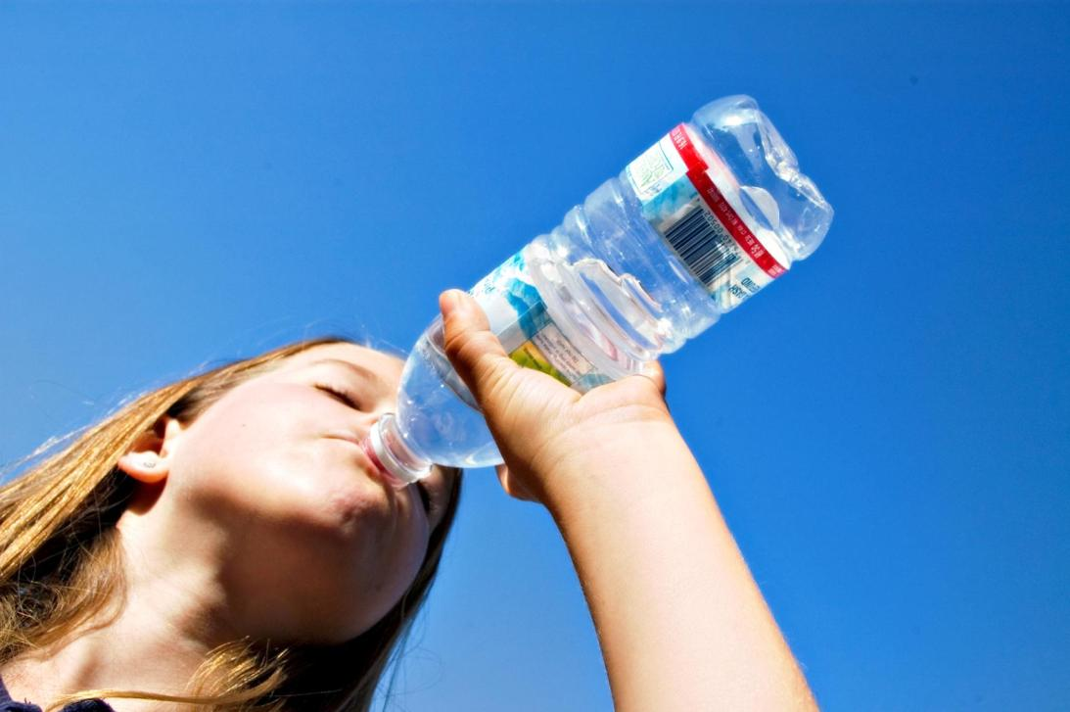
Son necesarias
Notes:
98
98
Ej: Piso 22, se abre la puerta del ascensos, y no hay ascensor. La gente se subió, y se cayó. Entonces, cómo nos podemos equivocar con una inferencia. Tengo que saber q tengo inferencias.

Slide 99

Ahorran tiempo y energía
Notes:
99
99
Economía de hábito. No puedo pasarme toda la vida analizando todo.

Slide 100

Nunca tenemos “la historia completa”, por lo tanto las necesitamos para completarla.
Notes:
100
100

Slide 101

También son “peligrosas”
Notes:
101
101

Slide 102

Inferencias = riesgos

Slide 103
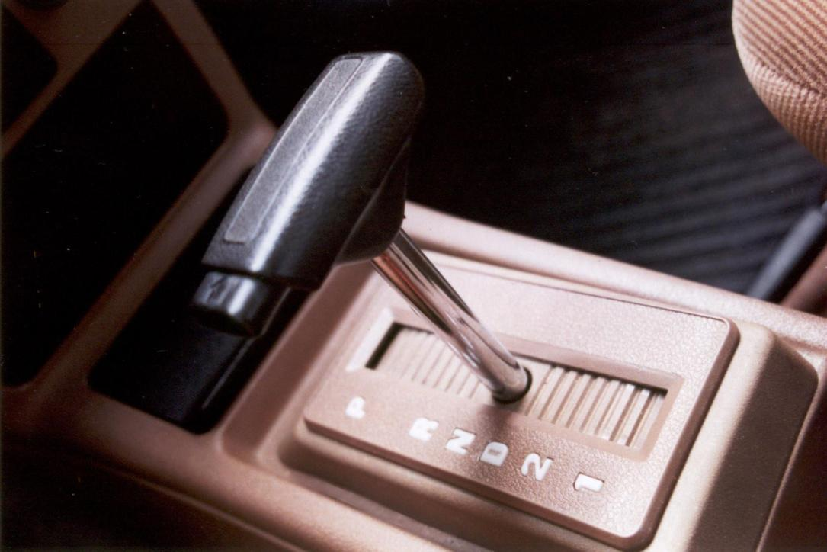
INCONSCIENCIA:
El proceso de inferir es automático
Notes:
103
103

Slide 104

PARCIALIDAD:
Nunca tenemos acceso a la totalidad de la información
Notes:
104
104

Slide 105

SUBJETIVIDAD:
Nunca tenemos acceso directo al razonamiento de la otra persona
Notes:
105
105

Slide 106

Estar conscientes: ¡chequearlas!
Notes:
106
106

Slide 107
no se puede vivir con ellas, no se puede vivir sin ellas
Las inferencias son necesarias
Ahorran tiempo y energía. Nunca tenemos “la historia completa”, por lo tanto las necesitamos para completarla.
Sin embargo, las inferencias también son “peligrosas”, algunos de los riesgos implicados son:
El proceso de inferir es tan automático que uno lo hace inconscientemente convencido de que la inferencia realizada es la única manera razonable de interpretar el mensaje.
Nunca tenemos acceso a la totalidad de la información.
Tampoco tenemos acceso a cómo está razonando la otra persona.
Estar conscientes: ¡chequearlas!
| 107

Slide 108
Programa
IMPULSANDO EL DESEMPEÑO DEL EQUIPO
COMUNICACIÓN AUTÉNTICA

Slide 109
distinciones del lenguaje
HECHOS
(observaciones)
JUICIOS
(opiniones)
INFERENCIAS
(supuestos)

Slide 110
“hechos” vs. “inferencias”
Las conversaciones improductivas pueden suscitarse cuando se confunde entre:
HECHOS
(COMPROBADOS)
INFERENCIAS
(HECHOS NO COMPROBADOS)
[SUPUESTOS]
≠
Pasos para tratar las INFERENCIAS:
Tomar consciencia de las propias inferencias.
Exponerlas explícitamente como INFERENCIAS (“Tengo una inferencia…”)
Chequear, siempre que sea posible, para validarlas (=convertirlas en HECHOS) o descartarlas.
Indagar sobre las INFERENCIAS de la otra persona (=¿Te consta? ¿Lo que decís es un hecho o una inferencia?)

Slide 111
“hechos” vs. “juicios”
Las conversaciones improductivas pueden suscitarse cuando se confunde entre:
HECHOS
(“OBSERVACIONES”)
JUICIOS
(“OPINIONES”)
≠
Afirmaciones sobre una realidad externa que los interlocutores pueden observar.
Afirmaciones sobre la experiencia interna (evaluación / interpretación) del que habla frente a la realidad externa.
Son Verificables.
Pueden caracterizarse
como Verdaderas o Falsas.
No son Verificables
No pueden caracterizarse
como Verdaderas o Falsas.
Son “objetivas”
(¿en qué aspecto no lo son totalmente?)
Son subjetivas:
pueden no ser compartidas por otros observadores.
“La silla es de madera”.
“El informe tiene 6 hojas”.
“Marcos está en la oficina”.
“La silla es elegante”.
“El informe es escueto”.
“Marcos está en problemas”.
Notes:
Ejercicio: Leer ejemplos de Observaciones y Juicios y pedir a participantes que identifican cuál es cuál

Slide 112

comunicación auténtica
Es la peor idea que he escuchado! ¡Nunca funcionará!
Qué idea tan interesante!

Slide 113
ejemplo de interacción difícil
COLUMNA IZQUIERDA Lo que pensé y sentí, pero no dije | COLUMNA DERECHA Lo que se dijo
¡Uff! Otra vez me lo pide a último momento.
Jefe: Necesito el informe de costos
listo para mañana a primera hora.
¡Rápido, necesito negociar!
Yo: No sé si pueda llegar a tenerlo completo
¿Por qué antes de prometer no me consul-
tás sobre el tiempo que lleva hacerlo?
Jefe: Le prometí al CEO
que se lo presentaría mañana a las 10.
A ver si consigo zafar de quedarme
hasta medianoche preparándolo…
Yo: ¿Y si primero le presentás una síntesis
y dejás para la tarde los detalles?
Sos un caradura. Te comprometiste sin
chequear conmigo y encima no me avisaste.
Jefe: Él lo quiere ver todo temprano. Me lo
pidió la semana pasada y prometí llevárselo.
No se la puedo hacer tan fácil
Yo: Hoy a la noche tengo una cena en casa
y no me puedo quedar muy tarde aquí.
¡Desgraciado!
Jefe: No hay problema. Si me lo mandás
terminado antes de las 8 AM me alcanza.
113
Notes:
113
Yo

Slide 114
Pausa
y café
© 2017 Axialent, Inc. Todos los derechos reservados.

Slide 115

ejercicio de la columna izquierda
Recordar una conversación difícil pasada o imaginar una que tendrán en el futuro.
Explicitar cuál fue o será su objetivo en esa conversación difícil.
Escribir lo dicho / a decir en la columna derecha. Transcribir el diálogo lo más fidedignamente que les permita su memoria o imaginación.
Escribir los pensamientos y sentimientos propios no expresados en la columna izquierda.
COLUMNA IZQUIERDA Lo que sentí y pensé pero no dije. | COLUMNA DERECHA Lo que fue dicho.

Slide 116
DÍA 2, BLOQUE 2

Slide 117
ejercicio: análisis de la columna izquierda
Trabajen en parejas (“A” y “B”).
“A” describe el contexto de la conversación
“A” lee la “columna derecha” .
“A” lee “la columna derecha” y la “columna izquierda”
“B” hace preguntas que figuran debajo y “A” responde
Intercambian los roles y repiten el ejercicio.
20’ = 10’ + 10’
¿Qué te habría gustado que sucediera con el tema/tarea?
¿Qué relación te habría gustado construir con tu interlocutor?
¿Cómo te habría gustado sentirte durante y después de la conversación?
¿Por qué creés que la conversación no funcionó?
¿Qué habría sucedido si decías, literalmente, lo que pensabas en tu columna izquierda?
¿Cuáles fueron las consecuencias de ocultar tu pensamiento?
¿Qué creés que tenía la otra persona en su Columna Izquierda?
Notes:
117

Slide 118
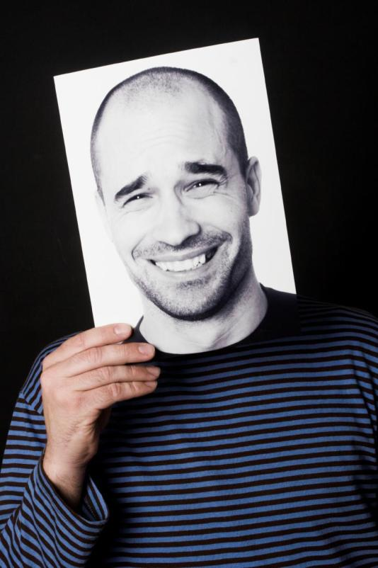
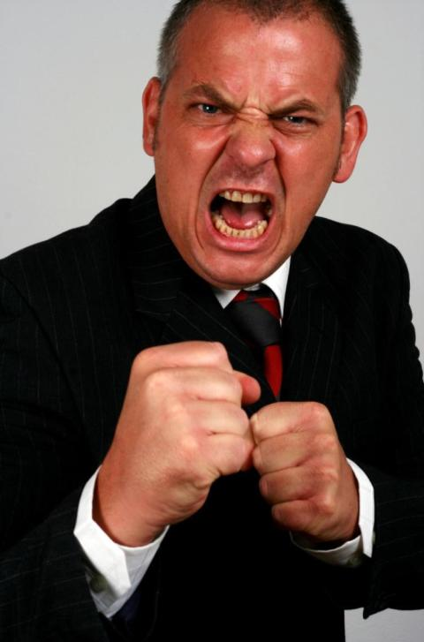
brutal
cosmética
Notes:
La col izquierda tóxica aparece. El foco está en lo que estoy pensando que no digo y que puede ser ofensivo.
118

Slide 119

explosión
© 2010 Axialent, Inc. All rights reserved
119
Notes:
119
CAMBIAR IMAGEN?? (Xq se repite la misma para Pasión).

Slide 120
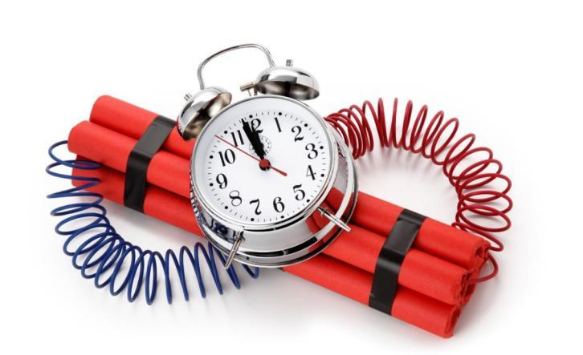
represión
Notes:
Si no lo digo, es una bomba de tiempo.
120

Slide 121

implosión
© 2010 Axialent, Inc. All rights reserved
121
Notes:
121
121
#1 Killer of organizational effectiveness

Slide 122
el cuatrilema de la Columna Izquierda Tóxica (CIT)

Slide 123
siempre aparece.
no la podemos evitar.
Notes:
123

Slide 124
si la expresamos literalmente, podemos afectar la relación, la tarea y sentirnos mal.
124
Notes:
124

Slide 125
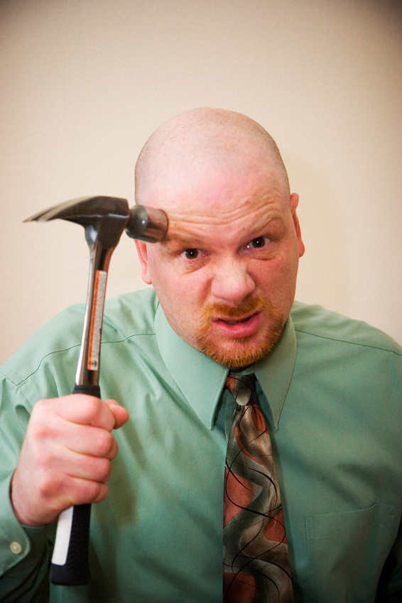
si no la expresamos o sólo decimos una “verdad cosmética”, no enfrentamos el problema, afectándonos a nosotros mismos, a la tarea, y a la relación.

Slide 126

la energía de la Columna Izquierda Tóxica siempre se “trasluce”.

Slide 127
el cuatrilema de la columna izquierda
No podemos controlar la aparición de los pensamientos, emociones y sentimientos en nuestra columna izquierda. La CI “ocurre”.
Si la expresamos literalmente, podemos afectar la relación, la tarea y sentirnos mal..
Si no la expresamos o sólo decimos una “verdad cosmética”, no enfrentamos el problema, afectándonos a nosotros mismos, a la tarea, y a la relación.
La energía de la Columna Izquierda Tóxica siempre se “trasluce”.
¿CÓMO PODEMOS SER HONESTOS, RESPETUOSOS Y EFECTIVOS AL MISMO TIEMPO?

Slide 128
el cuatrilema de la columna izquierda tóxica (CIT)
¿cómo podemos ser honestos y respetuosos al mismo tiempo?

Slide 129
3 “capas” de verdad
Verdad reactiva:
Lo que creo que es mi verdad
“Es la peor idea que he escuchado! ¡Nunca funcionará!”
Verdad cosmética:
La respuesta políticamente correcta que suelo expresar.
“¡Qué idea tan interesante!
Verdad profunda / esencial:
Lo que mi verdad realmente es.
“Tengo una perspectiva diferente. Lo que veo es…”

Slide 130
Las preguntas que necesito hacerme para “destilar” mi verdad profunda son:
Notes:
130

Slide 131

¿qué es lo que me preocupa?
¿cuál es mi objetivo?
Notes:
131

Slide 132

¿Qué pasa? (hechos)
¿Qué infiero que pasa? (inferencias)
Notes:
132

Slide 133
¿Qué cosa valiosa para mí está en riesgo?
Notes:
133
Pablo, fijate cuál de estas dos imágenes te gusta mas, o si preferís otra ☺

Slide 134

¿Por qué es un problema para mí?
Notes:
134

Slide 135

¿Cómo me siento a raíz de esto?
Notes:
135

Slide 136
expresando una “verdad” más profunda
OBJETIVO
¿Cuál es mi objetivo? ¿Qué es lo que me preocupa?
¿Cómo me siento a raíz de esto?
ACCIONES
VERDAD REACTIVA
EMOCIONES
JUICIOS DE VALOR
VALIOSO
¿Qué cosa valiosa
para mí está a riesgo
cuando eso pasa?
INTERPRETACIÓN
¿Por qué eso (hechos) es un problema para mí? (=¿Cómo conecto los hechos con
lo que es importante / valioso
para mí?
VERDAD PROFUNDA
HECHOS
INFERENCIAS
¿Qué pasa? (ejemplos)
¿Qué infiero qué pasa? (supuestos)

Slide 137
preguntas de indagación de la verdad profunda
¿Cuál es tu objetivo? ¿Qué es lo que te preocupa?
¿Qué pasa/pasó? ¿Qué inferís que pasa//pasó?
¿Qué cosa valiosa para vos está en riesgo?
¿Por qué esto es un problema para vos?
¿Cómo te sentís a raíz de esto?
(¿Tenés algo que pedir / proponer?)

Slide 138
ejercicio: “destilación” y expresión productiva de la columna izquierda
Trabajan en parejas
“B” elige en su Columna Izquierda el juicio tóxico que mejor caracteriza su perspectiva sobre la situación.
“A” ayuda a “B” a “destilar” su juicio tóxico, formulándole estas preguntas:
¿Cuál es tu objetivo? ¿Qué es lo que te preocupa?
¿Qué pasa/pasó? ¿Qué inferís que pasa//pasó?
¿Qué cosa valiosa para vos está en riesgo?
¿Por qué esto es un problema para vos?
¿Cómo te sentís a raíz de esto?
(¿Tenés algo para pedir / proponer?)
“B” integra sus respuestas, reexpresando el juicio ante “A” de un modo efectivo (“A” juega el papel de la contraparte de “B”).
“A” le da feedback a “B” acerca de cómo se sintió al escuchar el juicio de “B”.
Invierten roles y repiten los pasos 2. a 5.
“A” y “B” comentan su vivencia personal al destilar su propio juicio tóxico, y al “recibir” el juicio “destilado” del otro.

Slide 139
La verdad profunda es siempre honesta y respetuosa.
Notes:
139

Slide 140
exposición productiva
❶
Tome humildemente consciencia de la subjetividad y parcialidad de su perspectiva.
Asuma protagónicamente la responsabilidad de cómo Ud. puede contribuir a la efectividad / inefectividad de esta conversación.
Revise sus propias intenciones y objetivo de resultado.
Determine un objetivo de proceso.
Analice críticamente su perspectiva acerca de la situación:
Aprópiese de su “opinión tóxica” (juicio de valor) [Ej: “Yo creo…”/ “Me parece…”]
Busque los hechos e inferencias que la sustentan: ¿Qué pasa? ¿Qué infiero que pasa?
Encuentre “lo valioso” para Ud.: ¿Qué cosa valiosa para mí está en riesgo?
Aclare su interpretación: ¿Por qué esto es un problema para mí?
Tome consciencia de su estado emocional: ¿Cómo me siento a raíz de esto?
Proyecte las consecuencias para la acción [Propuesta / Pedido] que se derivan de esta interpretación (tiempo futuro)
Exponga productivamente su perspectiva a la otra persona
❷
❸
❹
❺
❻

Slide 141
almuerzo

Slide 142
DÍA 2, BLOQUE 3

Slide 143

actividad grupal

Slide 144
Programa
IMPULSANDO EL DESEMPEÑO DEL EQUIPO
RESOLUCIÓN CONSTRUCTIVA DE CONFLICTOS

Slide 145


Respuestas posibles a los conflictos
NEGAR: Hacer de cuenta que no existen, pretender que “está todo bien”.
AVASALLAR: imponer la solución que desean solo teniendo en cuenta la propia necesidad. Causa resentimiento y deterioro de la relación.
EVITAR: Retirarse o hacer todo lo posible para no afrontarlos.
RENDIRSE / RENUNCIAR: Capitular cuando nuestros deseos están en conflicto con los de otra persona. Desear seguir adelante, pero no animarse por miedo a perturbar a los demás.
CONCESIONES MUTUAS: cada parte consigue más de lo que tenía pero menos de lo que deseaba. Todos pierden algo.

Slide 146

Respuesta constructiva a los conflictos
CREAR: integrar y trascender los deseos expuestos por las partes, creando una opción ganar-ganar enfocada en las necesidades profundas.

Slide 147
Impacto de los conflictos en la efectividad
TAREA:
los conflictos amenazan la capacidad de las personas para coordinar acciones. En forma directa (conflicto operativo), o a través de la erosión de los vínculos y la motivación (conflicto personal), los conflictos no resueltos afectan la efectividad.
impersonal
ELLO
resultados efectividad productividad
Resultados excepcionales sostenibles
interpersonal
NOSOTROS
confianza
colaboración
respeto mutuo
personal
YO
satisfacción
calidad de vida
integridad
RELACIONES:
los conflictos pueden crear distancias y recelos; las diferencias pueden dejar heridas abiertas que desgastan los vínculos y dificultan la tarea conjunta.
PERSONA:
Los conflictos pueden lastimar emocionalmente a las personas. Las partes en conflicto pueden quedar dolidas y resentidas.

Slide 148

no todos los conflictos son del mismo tipo…
¿QUÉ SABOR ES EL MÁS RICO?
¿QUÉ SABOR VAMOS A COMPRAR?
Notes:
Ejemplo típico: 3 chicos en el auto…quién va del lado de la ventanilla.

Slide 149
estructura de los conflictos
CONFLICTOS OPERATIVOS
PERSONALES
20% del esfuerzo
OPERATIVOS
CONFLICTOS PERSONALES
80% del esfuerzo

Slide 150

tres componentes de los conflictos
1. DESACUERDO
2. DESACUERDO / CONFUSIÓN SOBRE EL DERECHO DE DECISIÓN
3. ESCASEZ
Notes:
There are three factors in any conflict (all three are necessary for conflict to exist):
Factual disagreement: Difference of opinions that may or may not have consequences on the action.
If speakers have the power to decide something that will determine future action, this is an operational conflict.
If speakers don’t have that power and their decision will only affect the relationship between them, each person’s self-esteem, and their individual emotions, then these are personal conflicts.
All conflicts are personal, but only some of them are operational.
A difference in opinion is always based on a difference in desires, needs or values. In an operational conflict, the discrepancy is over a material decision (for example, vacations at the beach or in the mountains). With personal conflicts, the difference concerns an abstract value – who is right – and there is no operational consequence (for example, people watching a soccer match).
Scarcity or limitation: This is when there’s a lack of something that prevents people from independently getting what they desire. In the case of operational conflicts, there is a scarcity of material resources; with personal conflicts there is a scarcity of “being right” and “position”. (Factors related to identity, self-esteem and relative power are at stake. The intent is to prevail over the other party and attain a feeling of power and self-esteem.)
Kids example. It’s useful to watch arguments between two kids (or adults that behave like children). If two brothers are fighting for a candy, the personal experience of any parent shows that if we intervene by saying “Don’t fight, there’s more candy in the kitchen”, one of the brothers will complain: “But I want that candy”. By focusing on that candy in particular, the rivals will reinvent the necessary scarcity to continue with the conflict. The deep desire isn’t to eat the candy, but to prevail over the other party and have the corresponding feeling of power and self-esteem. The candy is just an excuse to see “who gets it their own way”.
Taking into account that we are talking about two different things, there are many analogies in the organizational world where adults “invent constraints” so as to initiate a battle of egos.
Lack of clarity over property rights (be it by ownership or authority): Disagreement over the allocation mechanism when different people have different positions about the use of a scarce resource.

Slide 151
componentes del conflicto
OPERATIVO
PERSONAL
la diferencia pasa por una decisión material
(Ej.: vacaciones en la playa o montaña).
la diferencia es sobre valores abstractos (quien tiene razón), no hay necesariamente consecuencia operativa.
1
DESACUERDO
Diferencia sobre quién tiene autoridad para decidir cuando diferentes personas sostienen distintas posiciones sobre el uso de un recurso escaso.
Ilusión acerca de que alguno de los interlocutores tiene la potestad de establecer la “única” razón.
DESACUERDO DE DERECHO DE DECISIÓN
2
3
ESCASEZ
la escasez es de recursos materiales.
la escasez es de “razón” y de “posición”.
20% de esfuerzo
80% de esfuerzo

Slide 152
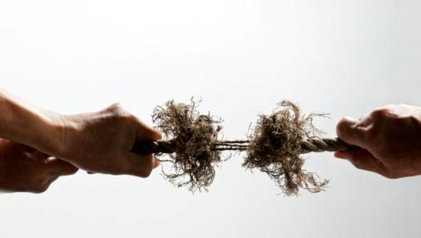
las personas no piden lo que realmente desean

Slide 153
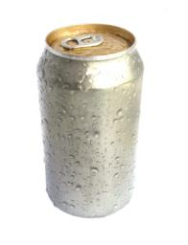
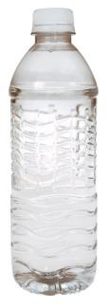


Quiero algo para beber
quiero agua
quiero calmar mi sed
Notes:
TE GUSTA?

Slide 154
OBJETIVO = “ACORDAR”

Slide 155
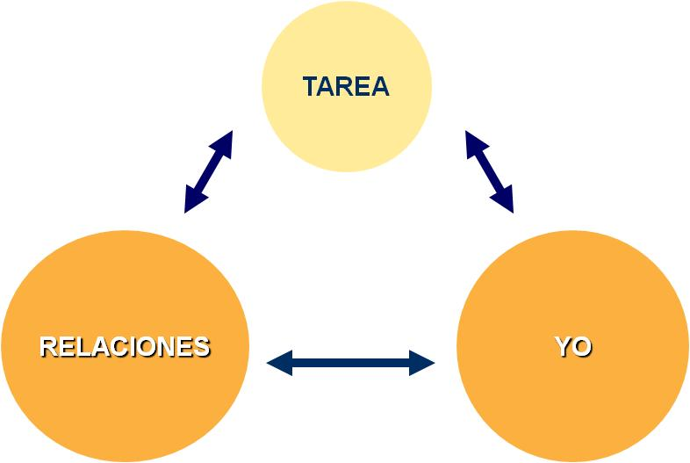
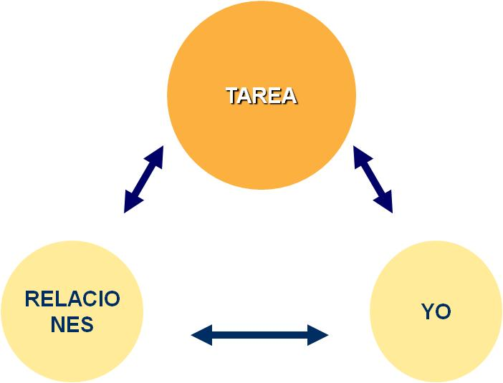
proceso macro para resolver conflictos
DISOLUCIÓN DEL COMPONENTE PERSONAL
RESOLUCIÓN DEL COMPONENTE OPERATIVO
PERSONALES
PERSONALES
OPERATIVOS

Slide 156
ejercicio: “mi problema es…”
ESCUCHA ACTIVA E INDAGACIÓN PRODUCTIVA
Formen parejas (“A” y “B”) entre quienes existan temas controversiales que aún no conversaron a fondo.
“A” empieza la conversación diciendo “mi perspectiva es…” y expone su punto de vista respecto del tema en cuestión.
“B” sólo indaga todo lo que puede, NO propone soluciones, NO brinda consejos ni respuestas., NO se defiende.
Importante: utilizar las preguntas de indagación productiva.
Cuando “A” completa su exposición y “B” termina su indagación, “B” reflejará lo escuchado para chequear su comprensión. “A” podrá corregirlo, y “B” podrá ajustar su versión hasta alcanzar su validación por “A”.
“A” y “B” intercambian roles y repiten los pasos anteriores.
Si les alcanza el tiempo, al completar ambas rondas dialogan (sin tratar de convencerse) y comparten su sus perspectivas iniciales se han modificado de algún modo.
| 156
Notes:
156
Listar previamente temas controversiales:
i) De trabajo; ii) Ajenos al trabajo
Aclarar objetivos:
Práctica de Actitudes / Habilidades
No Resolver, sí entenderse mutuamente
IMPORTANTE: Cumplir las consignas.

Slide 157
ejercicio: temas controversiales
En base a la lista de temas controversiales recién elaborada, elegir un tema y un compañero con quien tengan divergencia de opiniones.
Seguir los pasos del proceso de disolución de conflictos personales.
Exponer e indagar sobre el tema en cuestión, resumiendo y verificando la comprensión en cada caso. Es importante respetar la exposición de cada uno, tolerando que se digan cosas que van completamente en contra de nuestros valores.
Dialogar.
Si no llegan a un acuerdo, llegar a un desacuerdo acordado: se entiende la posición del otro aunque no se comparta.
| 157
Notes:
………………………………………………………………………………………………………………………………………………………………………………………………………………………………………………………………………………………………………………………………………………………………………………………………………………………………………………………………………………………………………………………………………………………………

Slide 158
disolución de conflictos personales
Proceso de disolución
de Conflictos Personales
Preparación individual
A expone, B escucha
Preparación de contexto
B indaga para aclarar
B resume & verifica
comprensión
no
si
B expone, A escucha
A corrige
A ¿satisfecho?
A indaga para aclarar
A resume & verifica
comprensión
no
B corrige
B ¿satisfecho?
si
Diálogo [Exponer & Indagar]
no
Acuerdo
¿Se mantiene el desacuerdo?
no
si
Desacuerdo acordado
¿Es un conflicto operativo?
si
Resolución Operativa
| 158
Notes:
Identificar una lista de temas controversiales
Hacer el ejercicio

Slide 159
derechos de decisión en los conflictos
2
MECANISMOS POSIBLES
ALTO
AUTOCRACIA
DECIDO
Define quién toma la decisión y cómo.
(acordarlo / aclararlo antes de intentar resolver el conflicto)
DISCUTIMOS
Y DECIDO
NIVEL DE CONTROL
DISCUTIMOS
Y DECIDIMOS
DISCUTIMOS
Y DECIDEN
ABDICACIÓN
DECIDEN
BAJO
ALTO
VISIÓN, EXPERIENCIA Y HABILIDAD DEL EQUIPO
Mecanismo principal recomendado: Consenso (= todos pueden vivir con la decisión)
Mecanismos alternativos ante falta de Consenso: autoridad, elevación efectiva (pares), mayoría, arbitraje, otros.

Slide 160
mecanismos de decisión alternativos: elevación
RESOLUCIÓN DE CONFLICTOS OPERATIVOS
ELEVACIÓN INEFECTIVA
ELEVACIÓN EFECTIVA
C
C
A
B
A
B

Slide 161
Pasar de posiciones a intereses
escasez en los conflictos
3
¿Qué es lo que “X”
(tu posición) te permite obtener que es más importante que “X” (tu posición)?
Posición A
Ampliar las opciones
Intereses A
Notes:
161

Slide 162
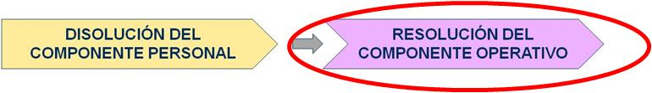
resolución de conflictos operativos
Proceso de disolución
de Conflictos Personales
Acuerdo sobre los mecanismos de decisión principal y alternativo
Proceso de Resolución Operativa
Planteo del conflicto de
intereses subyacentes
Tormenta de ideas
Seleccionar y Negociar
si
no
¿Consenso material?
¿Seguir en el proceso?
si
no
si
¿Mecanismo alternativo?
no
COMPROMISOS PARA LA ACCIÓN
BATNAs
Evaluación y aprendizaje

Slide 163
Pausa
y café
© 2017 Axialent, Inc. Todos los derechos reservados.

Slide 164
DÍA 2, BLOQUE 4

Slide 165
¿Qué criterios usará este equipo para decidir?
ALTO
AUTOCRACIA
DECIDO
DISCUTIMOS
Y DECIDO
NIVEL DE CONTROL
DISCUTIMOS
Y DECIDIMOS
DISCUTIMOS
Y DECIDEN
ABDICACIÓN
DECIDEN
BAJO
ALTO
VISIÓN, EXPERIENCIA Y HABILIDAD DEL TEAM

Slide 166
Reuniones del MT
Qué funciona
Qué no funciona.
Acuerdos operativos a futuro para las reuniones efectivas
Agenda
Coordinacion
Roles

Slide 167
Acuerdos operativos preliminares (no consensuados aún en el MT)
Elaborados en subgrupos en encuentro del 4/8/2017
Lograr acuerdos de manera constructiva
Tomar compromisos en primera persona
Dedicar 10 minutos en cada reunión a compartir casos / ejemplos donde las cosas no salieron bien (símil “fuck up nights”)
Compartir en el MT los temas críticos.
Todos aportan ideas para desafiar el statu quo.

Slide 168
efectividad de las Interacciones
¿Futuros acuerdos operativos del MT?
FORMAS INEFECTIVAS
FORMAS EFECTIVAS
1
Exponer puntos de vista y nunca preguntar
1
Exponer puntos de vista y hacer preguntas genuinas
2
2
Compartir toda la información relevante
Esconder información relevante
Usar ejemplos específicos y ponerse de acuerdo en lo que significan palabras importantes
3
Hablar generalidades y evitar acordar lo que significan palabras importantes
3
4
Guardarse el razonamiento, no preguntar a otros su razonamiento
4
Explicar razonamiento e intención
Notes:
8 comportamientos

Slide 169
efectividad de las Interacciones
FORMAS INEFECTIVAS
FORMAS EFECTIVAS
5
5
Foco en posiciones, no en intereses
Foco en intereses, no en posiciones
Nunca validar supuestos e inferencias, actuar como si fuesen ciertos.
6
6
Validar suposiciones e inferencias
7
Controlar la conversación y las decisiones
7
Decidir juntos los pasos siguientes
8
Evitar a toda costa discutir temas escabrosos, ”salvar la cara”
8
Discutir indiscutibles
Notes:
8 comportamientos

Slide 170

Check-out

Slide 171
check out
¿Cómo me voy?
¿Qué voy a hacer de un modo diferente a partir de ahora?
¿Quedó sin tratar algún tema importante para mi?
¿Cuál es mi reflexión final sobre la reunión (tarea/relaciones/yo mismo)?.

Slide 172

¡Gracias!

Slide 174

| 174
Notes:
Ejercicio del puño cerrado, en parejas.
Rescate
¿Qué pasó? ¿Cómo abrió el puño del otro la mayoría de los participantes?
¿Por qué no pedimos?
¿Qué nos impide pedir?
La creencia de que van a creer que soy incompetente.
Por miedo a que nuestro pedido sea rechazado.
Porque el pedir expone una carencia.
Porque preguntar revela ignorancia.
¿Cuáles son las consecuencias?
En vez de hacer un pedido claro, “pedimos sin pedir”.

Slide 175
Programa
IMPULSANDO EL DESEMPEÑO DEL EQUIPO
COMPROMISOS IMPECABLES

Slide 176
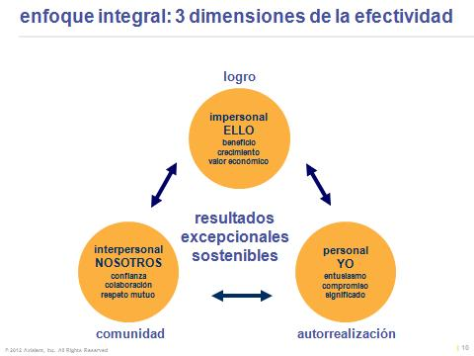
ciclo del compromiso
PEDIDO
RESPUESTA ACEPTABLE
COMPROMISO
+
=
RECOMPROMISO
ACCIÓN
¿OK?
RECLAMOS / DISCULPAS
NO
QUIEBRE
SÍ
FIN

Slide 177

encuesta: ¿en qué punto del circuito fallamos más?
P:
R:
C:
PEDIDO
RESPUESTA ACEPTABLE
COMPROMISO
+
=
RECOMPROMISO
ACCIÓN
A:
¿OK?
RECLAMOS / DISCULPAS
NO
QUIEBRE
R:
SÍ
FIN
D:

Slide 178
ejercicio: indagación sobre compromiso quebrado
Trabajar en parejas (“A” y “B”)
Cada miembro de la pareja identifica un caso de un compromiso quebrado (por él mismo o por otra persona)
“A” pregunta a “B”:
¿Cómo fue el pedido?
¿Qué respuesta hubo para el pedido? ¿Por qué medio?
¿Qué pasó después con el compromiso establecido? ¿En qué falló?
¿Cuál fue el impacto de que el compromiso fuera quebrado (Tarea / Relación /Persona)?
¿Qué hizo cada parte después y a partir del quiebre?
Invierten roles y repiten los pasos I a V
“A” y “B” procuran identificar, en ambas historias:
Qué podría cambiarse en la conversación de compromiso para prevenir el quiebre
Qué podría hacerse distinto luego del quiebre para minimizar su impacto y evitar su repetición futura
TIEMPO TOTAL: 20 minutos (10’ + 10’)
Notes:
Debrief: ¿Qué factores construyen confianza y cuáles la destruyen?
Avanzar en la etapa de resolución aquí se justifica sobre todo si la brecha se relaciona con formas inadecuadas de pedir o de aceptar pedidos.
Si la brecha tiene que ver con el impacto del quiebre y los compromisos futuros (recompromisos), la etapa de Resolución no aplica aquí, ya que eventualmente la trabajaríamos en la segunda etapa del ejercicio al día siguiente.

Slide 179

Yo te pido que vos hagas X para (el plazo) Y, porque…
¿Te comprometés?
| 179

Slide 180
elementos de un pedido efectivo
“(Yo) te pido que (vos) hagas X para Y [plazo / fecha / hora], porque .....”
1 2 3 4 5 6
7
Responsable -emisor
Determina si se han cumplido o no las condiciones de satisfacción. Cuando falta el sujeto o está indefinido, se debilita el compromiso.
1
Verbo
Usar el modo indicativo del verbo ( te sugiero, te ruego, te pido) en lugar de interrogativo (¿tendrías unos minutos disponibles?) o modo condicional (necesitaría unos minutos de tu tiempo).
2
Oyente - receptor
Está dirigido a alguien que debe aceptar y asumir un compromiso, o declinar ≠ “Alguien tendría que …” o “Es necesario que …”
3
4
Condiciones de satisfacción
Los “X” deben ser observables, con parámetros que permitan evaluar claramente si se han cumplido o no.
Plazo
El tiempo “Y” debe estar definido en términos objetivos y precisos.
“Lo antes posible” no es preciso: podría ser hoy o la semana próxima.
5
Explicar la necesidad y verificar la posibilidad
Explicitar el interés subyacente que intenta satisfacer el solicitante.
6
Contexto de obviedad y confianza
Clarificar el contexto, establecer el significado de los términos y frases que todos interpretan automáticamente. Chequear y/o explicitar supuestos. Formular un pedido efectivo implica confiar en la integridad y capacidad del otro.
7
Notes:
REFLEXIÓN GRUPAL
¿Cuáles son los elementos de los pedidos que les traen problemas en su trabajo, con más frecuencia?

Slide 181
características de los pedidos
Nacen de una carencia
En la base de todo pedido se encuentra una insatisfacción (necesidad no resuelta) que debe ser atendida con la ayuda de terceros.
Exponen a quien pide
Pedir algo implica admitir que no somos omnipotentes.
Miedo a ser declinado: recordar que el “no” a un pedido no implica “no” a quien lo formula.
Pueden ser explícitos o tácitos
El “pedir sin pedir” trata de obtener los beneficios del pedido mientras que evita el riesgo del rechazo explícito. Esta manera sutil de preguntar genera frecuentemente problemas de comunicación y resentimiento para todas las partes involucradas.
Son contexto-dependientes
Es imposible esclarecerlos totalmente, por lo tanto la buena voluntad es esencial.
| 181

Slide 182
respuestas aceptables a un pedido
1
Sí, me comprometo
6 Respuestas aceptables
2
No, no me comprometo
3
Acepto condicionalmente: puedo comprometerme si se confirma “R” (=una condición mutuamente observable).
4
Me comprometo a responder en el plazo “Z” (una fecha determinada)
5
Necesito aclaración (sobre cualquiera de los elementos del pedido)
6
Negocio: le hago una contraoferta
Haré todo lo posible….
Déjeme analizarlo y le respondo...
Quédese tranquilo…
No se preocupe...
Déjeme ver qué puedo hacer…
Ejemplos de respuestas inaceptables
Notes:
Ask a participant to make a request of you. Do not commit and do not use one of the acceptable answers.
Debrief to discuss the importance of how to make a request.

Slide 183
compromiso = pedido + aceptación
¿quién va a hacer qué y para cuando?
© 2009 Axialent, Inc. All rights reserved

Slide 184
contexto de confianza en los compromisos
Creemos en la integridad de la persona.
Creemos que la persona tiene capacidad y recursos para hacerse cargo.
Confianza
(algunas premisas)
Aún operando con integridad, una persona podría estar equivocada y prometer cosas que no puede cumplir.
(Equivocarse vs. Mentir)
| 184

Slide 185
integridad en los compromisos
¿COMO EVALUAMOS LA INTEGRIDAD?
SINCERIDAD
HONORABILIDAD

Slide 186
integridad en los compromisos
¿COMO EVALUAMOS LA INTEGRIDAD?
SINCERIDAD
HONORABILIDAD
Hacer solo promesas que uno cree que puede cumplir:
Uno cree que entiende el compromiso.
Uno cree que tiene los recursos y las habilidades necesarias para cumplirlo.
Uno tiene la intención de aplicar las propias energías a la tarea (voluntad).
Uno planifica para mitigar los riesgos de no poder cumplir.
Honrar los compromisos incondicionalmente, cumpliéndolos siempre que sea posible. Si el compromiso está en riesgo cuidar al “acreedor” de dicha promesa:
Alertar al acreedor inmediatamente.
Disculparse y ofrecer una explicación.
Indagar sobre los perjuicios potenciales al acreedor.
Negociar estrategias para minimizar los daños y ofrecer reparación.
Recomprometerse.
Aprender para el futuro.
| 186

Slide 187
Creo entender el compromiso (sus condiciones de satisfacción).

Slide 188

Creo que tengo los recursos y las habilidades necesarias para cumplirlo.
188

Slide 189

Tengo la intención de aplicar mis energías a la tarea (voluntad).

Slide 190
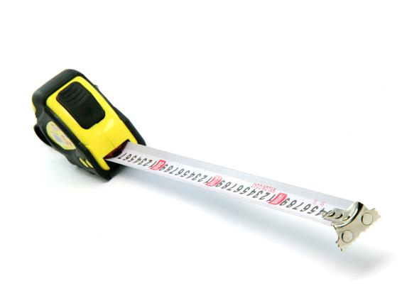
He realizado suficiente planificación para mitigar riesgos.

Slide 191
honorabilidad
La ruptura moral de los compromisos (integridad, dimensión del “YO”) ocurre siempre antes de su ruptura operativa (coordinación de tareas [“ELLO”], relaciones [“NOSOTROS”]).
El punto de quiebre tiene lugar cuando la persona comprometida se da cuenta de que la promesa está en riesgo y decide guardar silencio.
∞
Costo de pedir disculpas y renegociar vencimientos
Momento de la disculpa:
Al momento de descubrir el riesgo de incumplimiento.
Antes de la fecha de vencimiento.
Al momento del vencimiento del plazo.
Después de vencido el plazo.
Al momento de la queja.
Nunca.
Tiempo
1
2
3
4
Se hace la promesa.
Se descubre que la promesa está en riesgo.
Venci-miento.
El receptor de la promesa exige que se cumpla el compromiso. Quien promete se “enoja” cuando el acreedor se queja (máximo nivel de “criminalidad”).
Notes:
En el mundo de los negocios, y la sociedad en general, la coordinación de acciones adquiere una escala tan monumental que resulta inconmensurable para cualquier ser humano.
La confianza es la base del sistema de pedidos, promesas y cumplimientos que sustentan el sistema económico. Si no pudiéramos anticipar el comportamiento de los otros, sería imposible planear el comportamiento propio.
La base de la economía material es una economía conversacional: una infinita serie de conversaciones en la que los seres humanos intercambian compromisos.
La organización es un espacio lingüístico, un contexto de sentido y confianza en el que los participantes intercambian compromisos en forma efectiva e íntegra. Estas conversaciones recurrentes son el espíritu de la empresa.
Un ejemplo del mecanismo de coordinación es el dinero: libera al agente económico de tener que encontrar a alguien que tenga lo que él quiere y que quiera lo que él ofrezca, para hacer un intercambio directo. Cuando la moneda es destruida (ej. los procesos inflacionarios) hay un quiebre generalizado en la capacidad productiva de una sociedad.
De la misma forma, cuando se pierde la confianza en la palabra de la gente sucede algo parecido a una “inflación de promesas”: todo el mundo les aplica un “descuento” y asume que no se van a cumplir en tiempo y forma. Eso destruye la capacidad productiva de una organización.

Slide 192
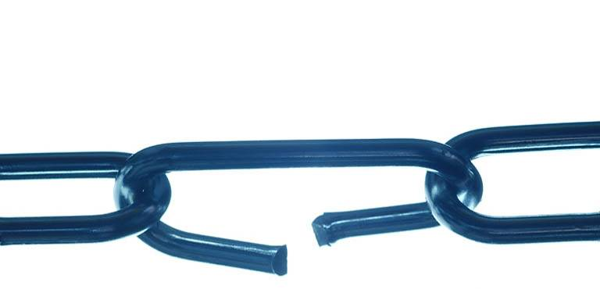
honrar
los compromisos no significa necesariamente cumplirlos
incondicional
condicional
Notes:
Después de esto poner la CURVA DE CRIMINALIDAD. DONE.

Slide 193
recompromisos conversacionales
Reparar la tarea
Reparar la confianza
Recuperar la integridad
Prevenir quiebres futuros (aprender)
OBJETIVOS
Reclamo efectivo
Disculpa efectiva
HERRAMIENTAS
MENSAJE
“Mi palabra y tu palabra importan...”

Slide 194
quejas y lamentos (inefectivos)
Buscan desahogo emocional: reparar el orgullo herido.
Buscan simpatía y apoyo.
Culpan a una 3ª persona que no tiene ni responsabilidad del asunto ni capacidad para resolver el problema.
Suelen ser repetitivos.
Crean resentimiento y hostilidad entre “facciones”: a favor de quien se queja o a favor “del enemigo”.
Reafirman una imagen de víctimas inocentes
| 194
Notes:
Microejercicio: Juntense A y B y cuentense qué pasó después.

Slide 195
recompromisos conversacionales
Paralelismo en la estructura de las dos herramientas de Recompromiso:
RECLAMO EFECTIVO
DISCULPA EFECTIVA
1. Revisar intención
2. Crear contexto
3. Chequear compromiso
4. Chequear quiebre
5R. Preguntar causas
6R. Reportar daños
7R. Pedir reparación
8R. Recompromiso
5D. Pedir disculpas e Indagar daños
6D. Ofrecer explicación
7D. Ofrecer reparación
8D. Recompromiso
8. Rescatar aprendizajes mutuos

Slide 196
ejercicio: conversaciones de recompromiso
❾
Trabajen en la misma pareja y con los mismos casos del principio.
Identifiquen, para cada uno de los casos conversados, qué herramienta le corresponde aplicar a la persona que trajo el caso (Reclamo o Disculpa) para establecer un Recompromiso.
“A” y “B” se ayudarán mutuamente a formular un reclamo / disculpa efectivo, según corresponda.
“A” y “B” conversan sobre su experiencia durante este ejercicio:
¿Cómo se sintieron transformando su caso en una expresión de reclamo / disculpa efectivo?
¿Cómo imaginan que impactará sobre la Tarea, las Relaciones y la Persona?

Slide 197
ejercicio: exposición cruda (tóxica) de un juicio
Formar parejas (“A” y “B”)
Cada miembro de la pareja piensa, individualmente, en una situación de trabajo sobre la cual tiene una opinión fuerte que reconoce como muy tóxica.
Escribir el juicio tóxico (=tal como aparece en su forma original).
“A” comparte con “B” el contexto básico de la situación, y el juicio tóxico que ésta genera en “A”. “B” escucha y si lo necesita, puede pedir aclaración, pero sin indagar demasiado.
“B” refleja su comprensión de la situación y el juicio de “A”, para verificar si ha comprendido adecuadamente. “A” valida o corrige.
Invierten roles y repiten los pasos 4 y 5.

